Slide 1
ENF. EM SAÚDE MENTAL – 6º SEM
AULA 3
AUTOCONCEITO, AUTOIMAGEM E AUTOESTIMA: CONCEITOS E SUAS REPERCUSSÕES NA SAÚDE MENTAL
Professora Lizandra Alvares Félix

Slide 2
Autoconceito...
“Distinção entre o eu-percebido (sucessos e êxitos percebidos) e o eu-ideal (aspirações e pretensões):
o autoconceito é produto da fração entre o êxito percebido e as suas pretensões.
Assim, o autoconceito é reforçado quando o êxito percebido é igual ou maior que as aspirações, e o autoconceito baixa quando as aspirações são maiores que o sucesso obtido...”
(MENDES et. al., 2012, p. 01)

Slide 3
De maneira geral, pode-se afirmar que “a falta de êxitos em uma área sem muita importância para a pessoa não afetaria seu autoconceito no sentido mais amplo”... As perdas, derrotas são comuns.
Shavelson et al. (apud GOÑI; FERNÁNDEZ, 2009, p. 32) definem o autoconceito como “a percepção que uma pessoa tem de si mesma, que se forma a partir das experiências e relações com o meio, em que desempenham um importante papel tanto os reforços ambientais como os outros significativos”.
Goñi e Fernández (2009) consideram que o autoconceito tem um aspecto descritivo, ou seja, a pessoa faz descrições de si mesma, por exemplo, sobre seus atributos físicos, suas características de comportamento, suas qualidades emocionais, com um aspecto avaliativo, ou seja, ela realiza uma (auto)avaliação sobre suas condutas e qualidades/defeitos. Portanto, é uma (auto)percepção, uma ideia mais real que a pessoa tem de si mesma.

Slide 4
Gõni e Fernandez colocam ainda que o autoconceito apresenta os seguintes postulados: está organizado e estruturado, pois o sujeito categoriza a informação sobre si mesmo, relacionando estas categorias entre si; tem um caráter evolutivo, ou seja, é estável, mas não imutável, pois vai desenvolvendo-se ao longo da vida, com base nas situações experienciadas pelo sujeito; e é multidimensional, ou seja, assume vários domínios, como o autoconceito acadêmico, o social, o pessoal e o físico.

Slide 5

O autoconceito acadêmico diz respeito à representação que, como aluno, tem de si mesmo enquanto aprendiz, podendo admitir um caráter descritivo e um avaliativo.
O autoconceito social refere-se à autoavaliação que o sujeito realiza de suas condutas no meio social em que está.
O autoconceito físico relaciona-se com as características cognitivas, afetivas e comportamentais.
Sendo assim, pode-se afirmar que a identidade de um indivíduo não é formado apenas na infância

Slide 6
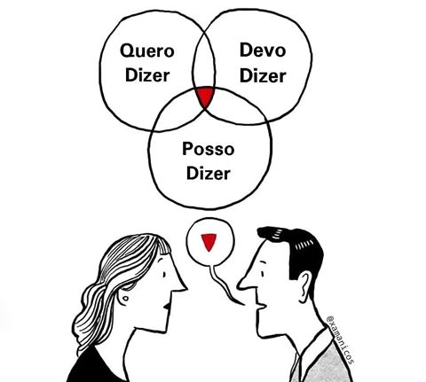
Coopersmith e Feldman (apud STOBÄUS, 1983) destacavam que a pessoa deve experienciar sucessos e fracassos e sentir-se responsável por eles, para que obtenha um autoconceito realista e saudável.
Sendo assim, a experimentação das consequências de nossas escolhas nos fazem amadurecer psiquicamente...

Slide 7
Santos, Antunes e Bernardi (2008) explicam que o autoconceito estruturado é produto de uma autoimagem e uma autoestima bem estruturadas, as quais são formadas na interação com/no social, estando relacionadas.
Sei quem sou... Logo posso decidir o que quero, o que posso, o que devo...
Goñi e Fernández (2009, p. 28) expõem:
“[...] o autoconceito faz referência a ideia que cada pessoa tem de si mesma, enquanto que a autoestima alude ao apreço (estima, amor) que cada qual sente por si mesmo; o primeiro termo faz referência à dimensão cognitiva ou perceptiva e o segundo à vertente avaliativa ou afetiva”

Slide 8
Mosquera e Stobäus (2008, p. 116) afirmam que os termos autoconceito, autoestima e autoimagem se entrelaçam...
O conceito de autoimagem serve como base para a autoestima, visto que “reside no conhecimento individual de si mesmo e no desenvolvimento das próprias potencialidades, na percepção dos sentimentos, atitudes e ideias que se referem à dinâmica pessoal”.
(o mais real possível) A autoestima é um dos principais construtos da personalidade, que está alicerçada na imagem que a pessoa tem de si mesma, que é construída em base ao que os outros comentam de como a vêem, como a pessoa se sente e percebe (como realmente é), aceitando ou rejeitando estas informações (quanto mais real, mais seria positivo, quanto mais irreal, mais distorcido).

Slide 9
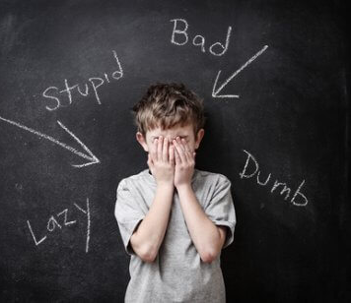

Goñi e Fernández (2009) colocam que a heteroestima (estima/apreciação dos demais para com a pessoa) serve como base para a autoestima, primeiramente vinda do ponto de vista dos pais e cuidadores mais próximos, depois dos outros familiares, dos seus professores e do seu círculo de amizades.

Slide 10
Resumindo segundo Zacarias (2012):
o autoconceito relaciona-se com a percepção que a pessoa tem de si, sendo esta proveniente de interações entre o sujeito e o seu meio social.
Ademais, o autoconceito tem seus constituintes, um caráter descritivo, relacionado à autoimagem, e um avaliativo, que diz respeito à autoestima.
AUTOCONCEITO
AUTOESTIMA AUTOIMAGEM

Slide 11
Autoconceito e saúde mental...
Pessoas com autoestima baixa estão mais propensas a descompensação emocional...
Pessoas com perturbações emocionais tendem a ter um autoconceito pobre (VAZ SERRA, FIRMINO, 1986).
O autoconceito pobre ainda está relacionado a sintomatologia depressiva, ansiedade social elevada, fobia, compulsões... Somatização.
Hazzard e Angert (1986): participantes que possuíam bons conhecimentos acerca da sua condição tendiam a ter locus de controle interno e níveis de autoconceito mais elevados do que os valores padrão da população normal.
Quanto maior o autoconceito, menor resposta clínica associada ao estresse...

Slide 12



Slide 13
Referências:
GOÑI, E.; FERNÁNDEZ, A. El autoconcepto. In: GRANDMONTAGNE, A. G. (Coord.). El autoconcepto físico. Madrid: Ediciones Pirámide, 2009.
MOSQUERA, J. J. M.; STOBÄUS, C. D.; JESUS, S. N.; HERMÍNIO, C. I. Universidade: auto-imagem, auto-estima e auto-realização. UNIrevista, São Leopoldo, v. 1, n. 2, p. 1-13, abr. 2006. Disponível em: 13 . Acesso em: 25 out. 2011.
MOSQUERA, J. J. M.; STOBÄUS, C. D. Auto-imagem, auto-estima e auto-realização na universidade. In: ENRICONE, D. (Org.). A docência na educação superior: sete olhares. 2. ed. Porto Alegre: EDIPUCRS, 2008.
MENDES, A.R., et. al.. Conferência: autoimagem, autoestima e autoconceito: contribuições pessoais e profissionais na docência. IX ANPED Sul: Seminário de pesquisa em educação da região sul. Anais, 2012. Disponível em: http://www.ucs.br/etc/conferencias/index.php/anpedsul/9anpedsul/paper/viewFile/724/374

